Slide 1
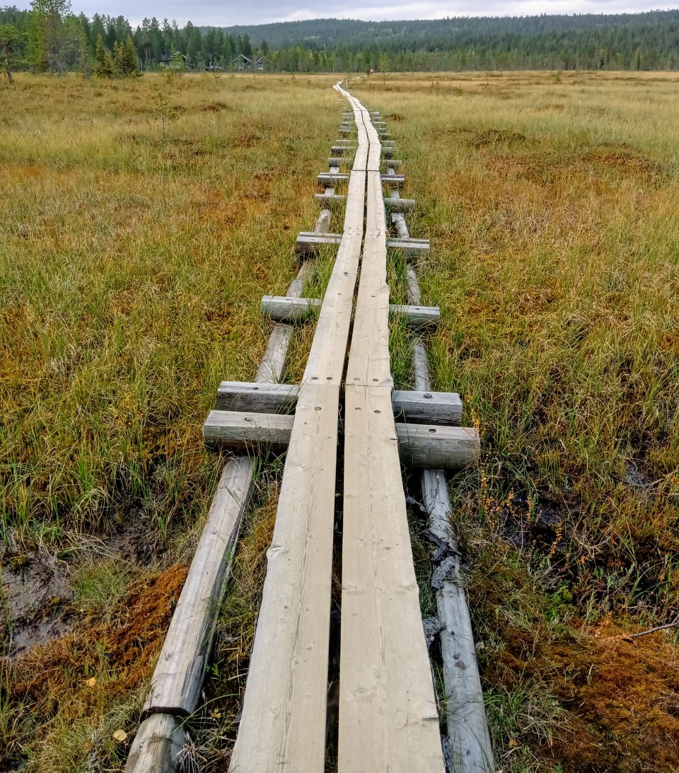
Toiminta ja toimintaympäristö
Toiminnalliset menetelmät hyvinvoinnin edistämisessä

Slide 2
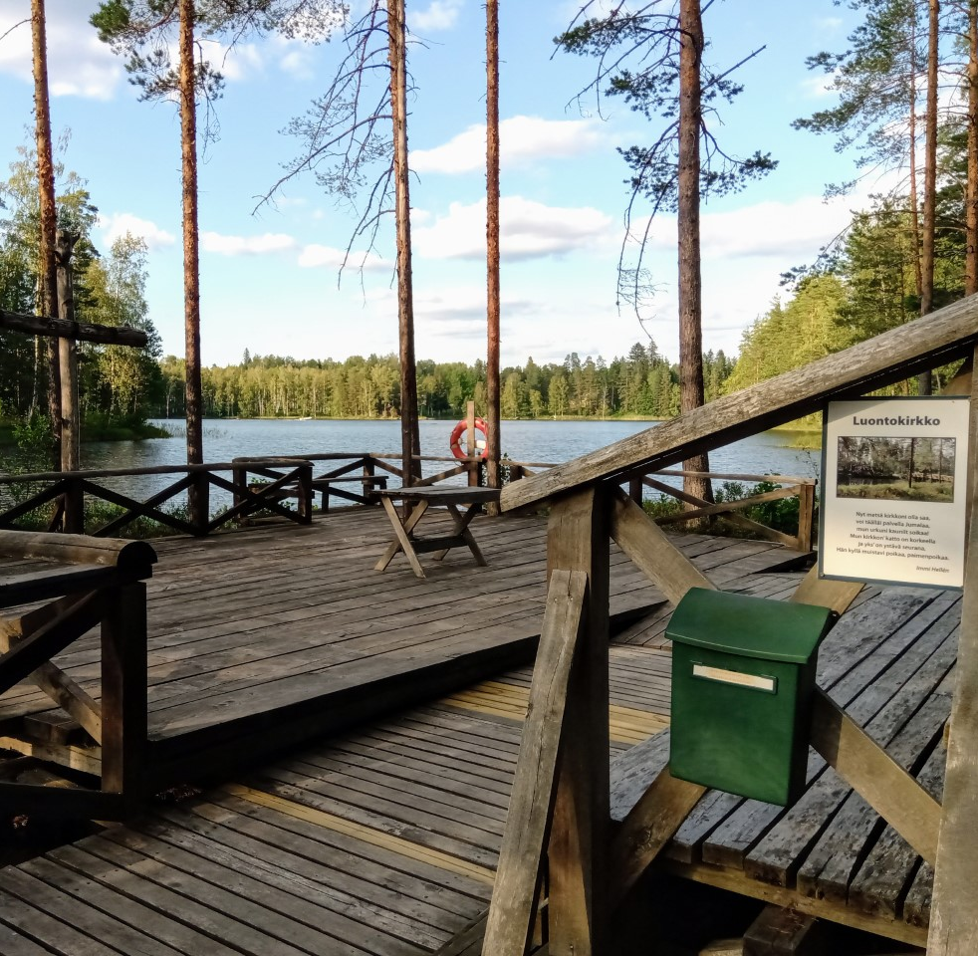
Ihmisen ympäristö koostuu:
Kulttuurihistorialliset ja yhteiskunnalliset tekijät
  Arvot
  Historiallinen kokemus
  Kollektiivinen tajunta (yhteiskunnalliset, yhteiset arvot ja asenteet, esim. ilmastonmuutostilanne)
Sosiaalinen ympäristö
  Toiset ihmiset
  Yhteisö
Symbolinen ympäristö
  Kieli, yhteisöt
  Säännöt, normit, tavat
Yksilön toiminta
  Ihmisen fysiologinen ja biologinen rakenne
  Ihmisen psyykkinen rakenne ja kokemus
Fyysinen ympäristö
  Luonnonympäristö
  Rakennettu ympäristö
  Toiminnallisuuden mahdollistaminen

Slide 3
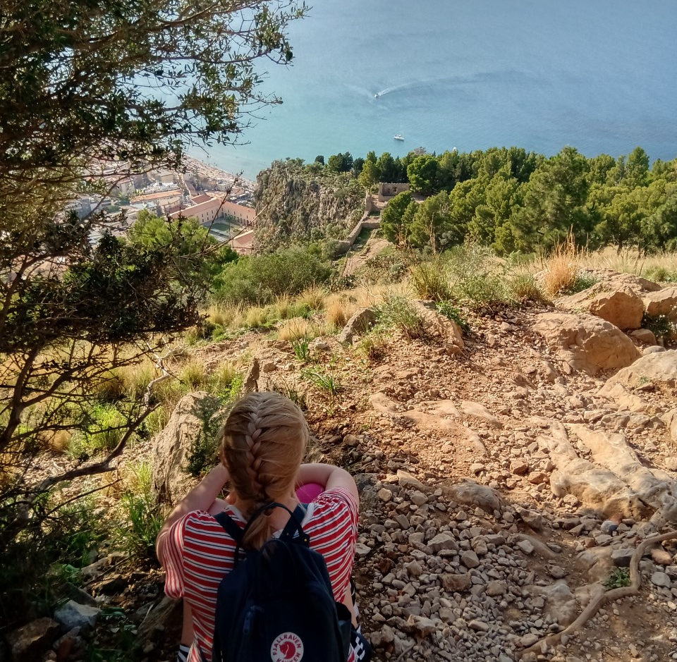
Toimimme ja elämme osana fyysistä, sosiaalista ja kulttuurista ympäristöämme
Ympäristö vaikuttaa hyvinvointiimme, usein tiedostamattomastikin
Ympäristö tarjoaa meille mahdollisuuksia, mutta myös rajoitteita
Ikä, elämänvaihe, elämäntapa ja omat mieltymyksemme vaikuttavat siihen, millaisessa ympäristössä viihdymme

Slide 4
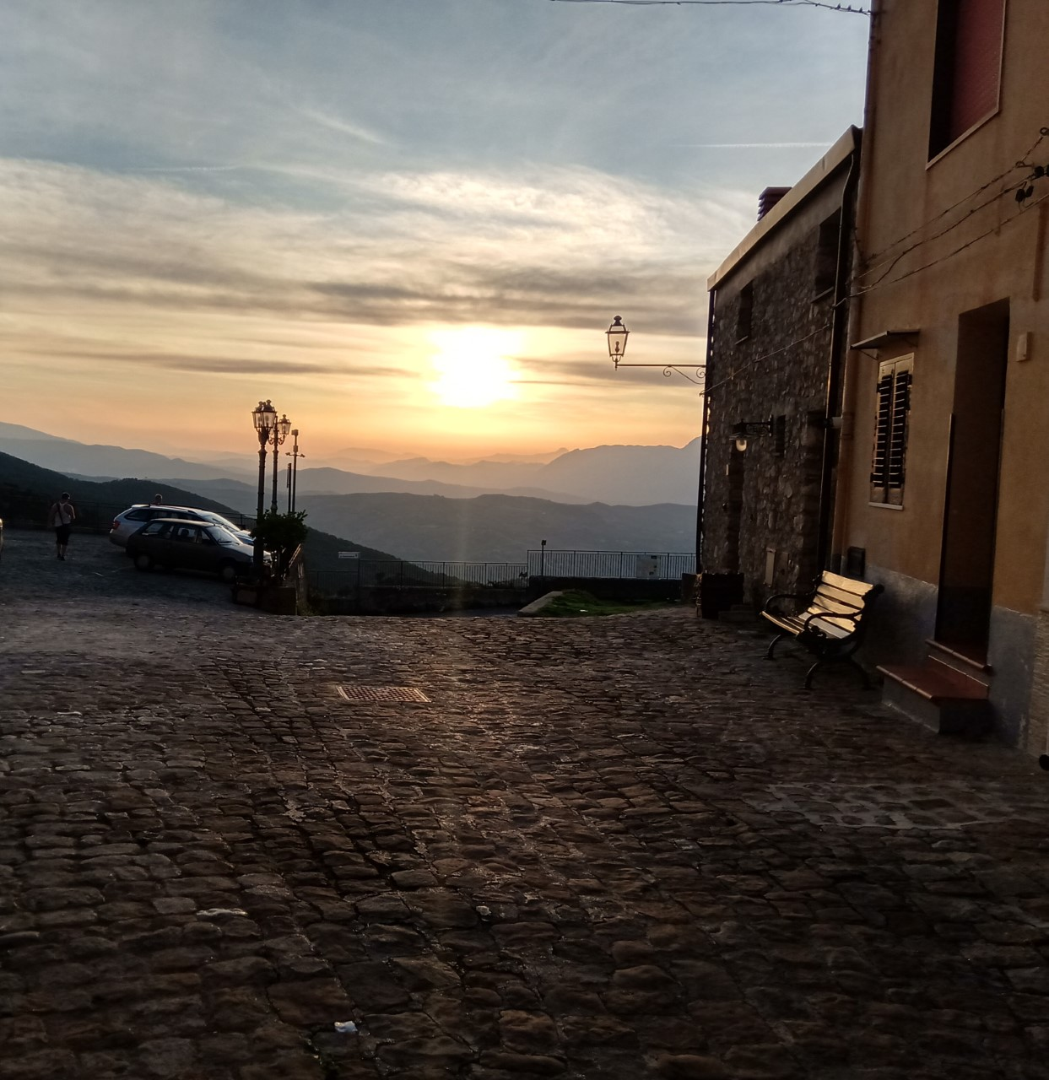
Ympäristö vaikuttaa meihin, voimme kokea sen positiivisesti, negatiivisesti tai neutraalisti
Osa ihmisistä reagoi ympäristöihin herkemmin, osa vähemmän herkästi (esim. melu)
Osalle ei tietoista vaikutusta
Pohdi, miten ympäristö vaikuttaa sinuun?
Oletko katsonut omaa ympäristöäsi tietoisesti?

Slide 5
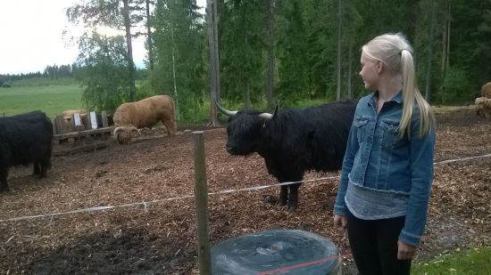
Oman arkemme ympäristöt ovat meille merkittäviä – suhde omaan elinympäristöön
Kiinnittyminen, juuret, itsetuntemus
Minäkuvan ja identiteetin vahvistuminen

Slide 6
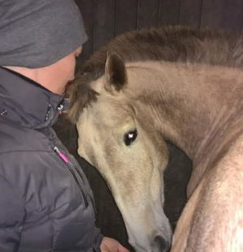
Arkiympäristö voi koostua
Koti
Luonnonympäristö
Ihmisen luoma ympäristö
Syntymäympäristö
Sosiaalinen ympäristö
Kasvatuksellinen ympäristö
Työ- ja kouluympäristö
Jokin muu

Slide 7
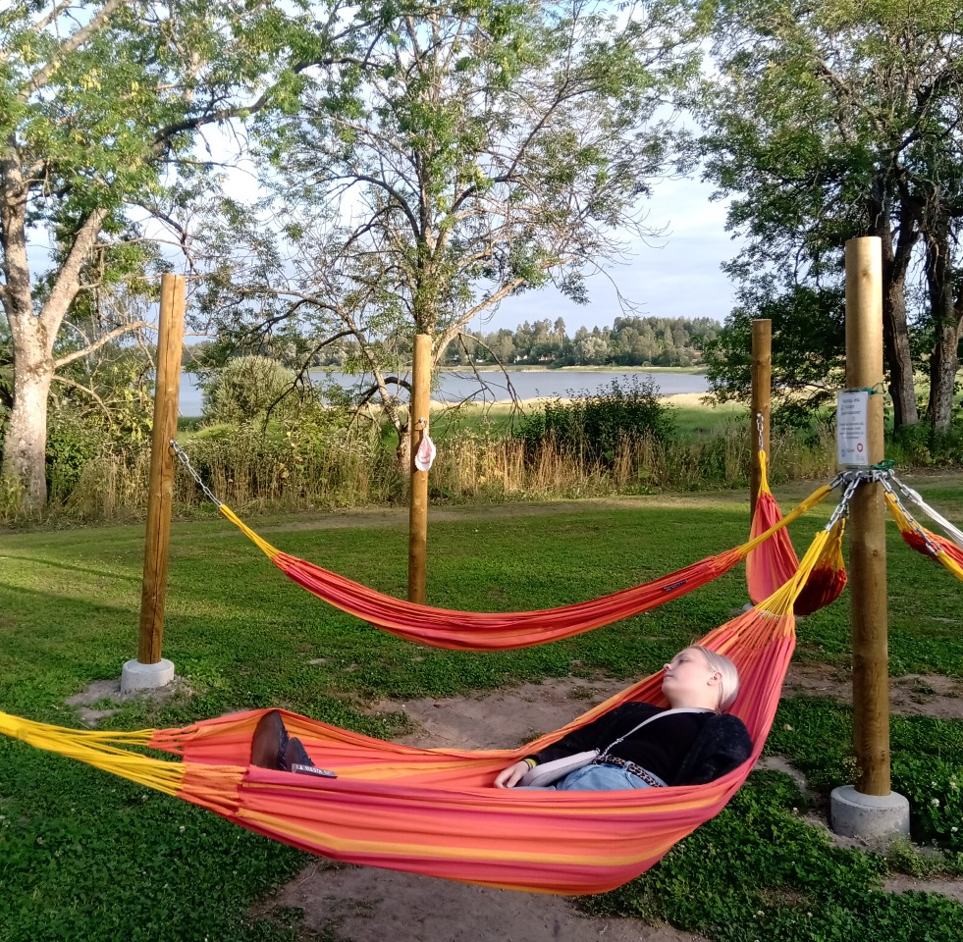
Toiminta:
Vuorovaikutusta ympäristön eri ulottuvuuksien kanssa (fyysinen, sosiaalinen, kulttuurinen)
Toimintaa tapahtuu koko ajan; koulussa, työssä, vapaa-ajalla, maalla, merellä ja ilmassa
Toiminta jäsentää aikaa ja tuo elämään sisältöä
Elämänrytmi ja arjen rutiinit

Slide 8
Yksilö
Toiminta
Ympäristö
Toiminnallisuus

Slide 9
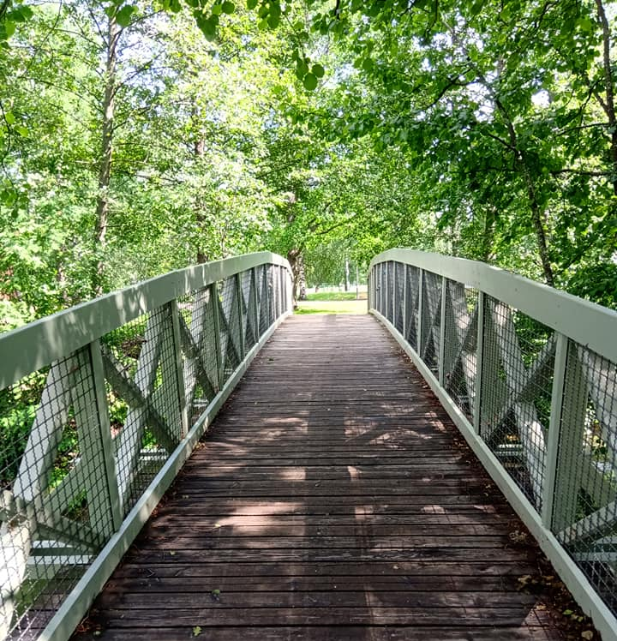
Kosketus ulkomaailmaan tekemisen kautta
Yhdistyminen toiminnan ja tekemisen kautta fyysiseen ympäristöön, toisiin ihmisiin, kulttuuriin, jossa elää
Paikkoihin liittyy tunteita ja merkityksiä
Paikan ja toiminnan suhde – lapsuuden leikkipaikoista aikuisuuden lempipaikkoihin

Slide 10
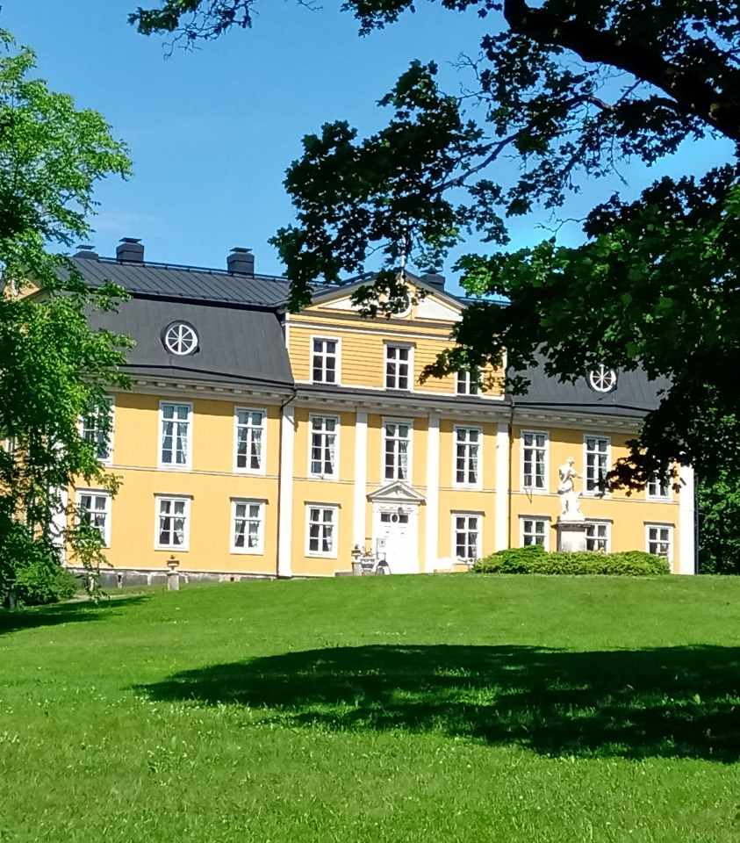
Toimintaan vaikuttavat
Tilat
Esineet
Perhe, ystävät, naapurit, sosiaaliset ryhmät, harrastepiirit jne.
Ympäristön tarjoamat mahdollisuudet ja virikkeet
Kulttuuri
Taloudelliset ja poliittiset olosuhteet

Slide 11
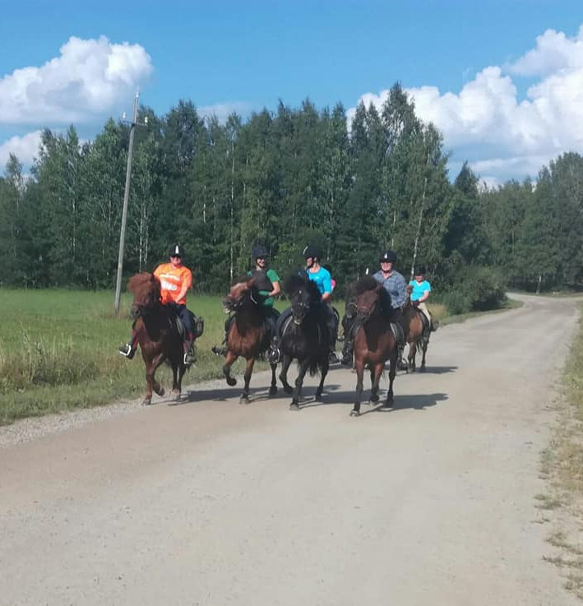
Mielekäs virikkeinen ympäristö ja yksilölliset tarpeet
Toiminnallisuus ja mahdollisuus tekemiseen
Kohtaamiset ja sosiaaliset kontaktit
Turvallisuus, esteettömyys
Esteettisyys, viihtyisyys
Kulttuuri ja arvot
Mahdollisuus rauhoittumiseen ja rentoutumiseen
luonto

Slide 12
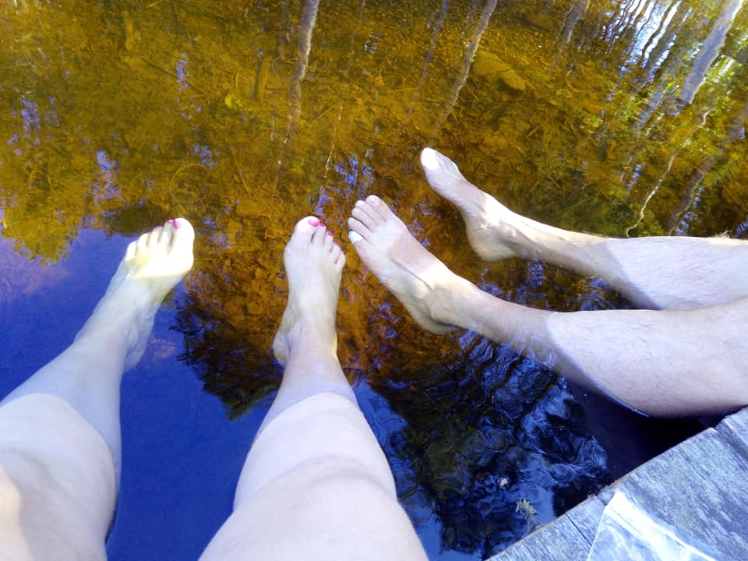
Toiminnan kulmakivet
Tavoitteellisuus
Kokemuksellisuus / toiminta
Osallisuus / yhteisö
Ammatillisuus / osaaminen
Yksilöllinen ohjaus / tuki

Slide 13
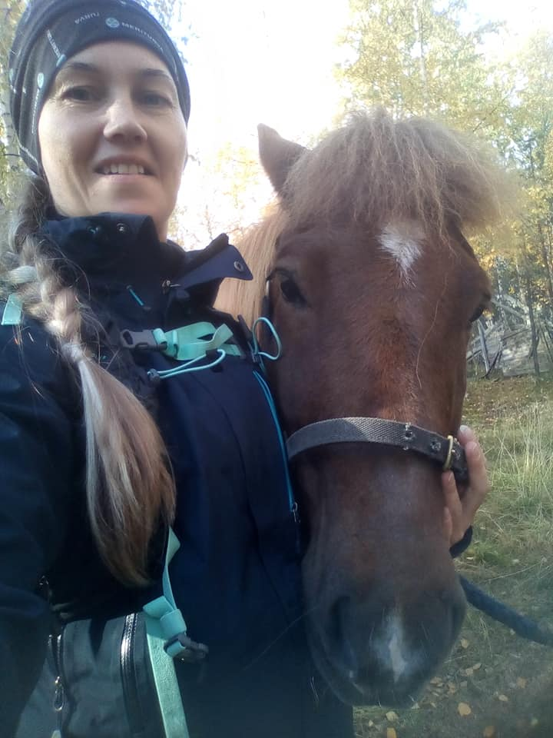
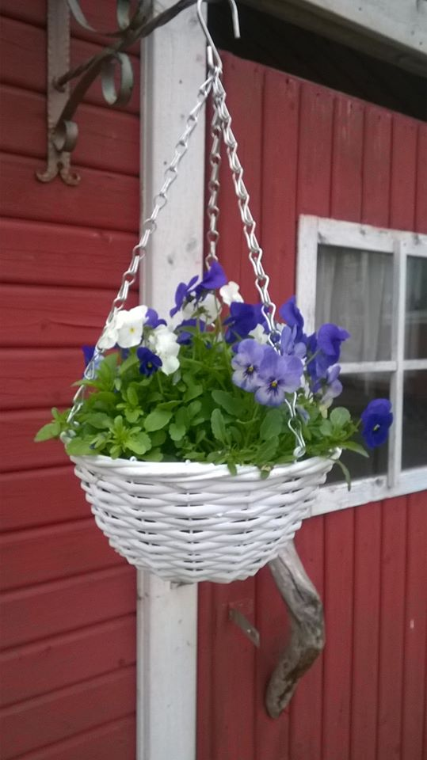
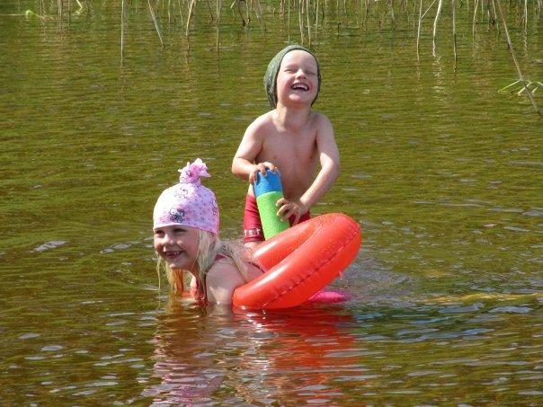
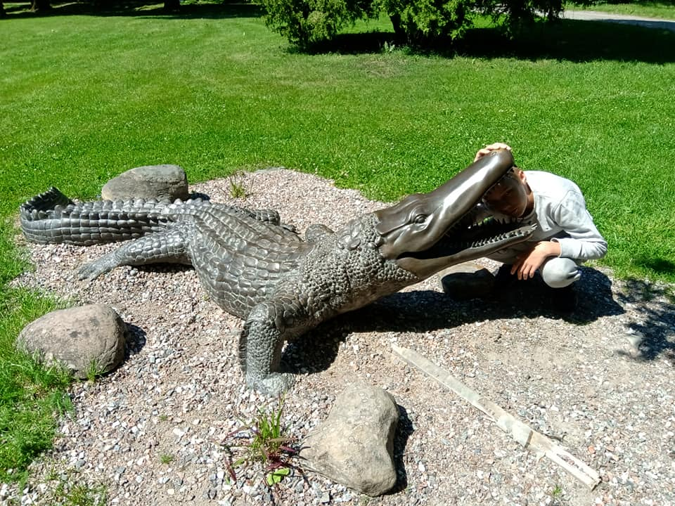
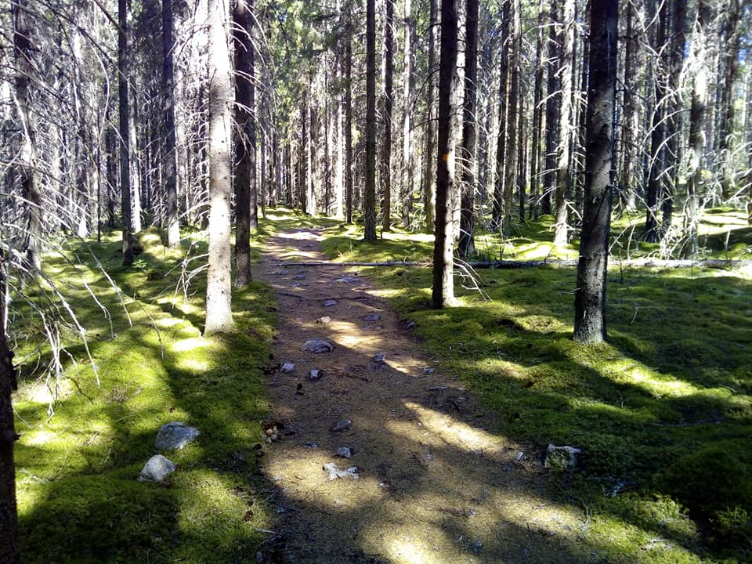
Luontoon liittyviä toimintaympäristöjä ja -muotoja
Eläinavusteisuus
Metsä
Pihat, puutarhat ja puistot
Maatilat
Luonto sisätiloihin
virtuaaliluonto

Slide 14
Lähteet:
Green Care Finland ry. Verkkosivut

